Slide 1
TIẾNG VIỆT 1
Tập 2
Tuần 30
Tập đọc: Ông giẳng ông giăng

Slide 2


Khởi động

Slide 3

Chủ điểm:
GIA ĐÌNH

Slide 4
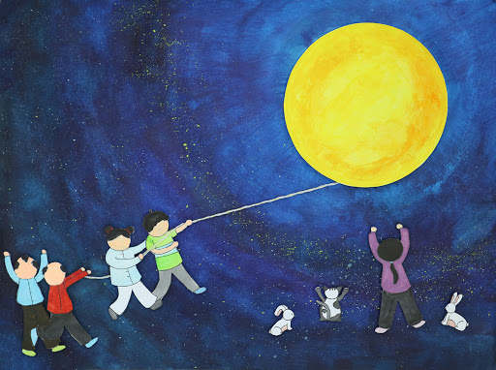

Slide 5

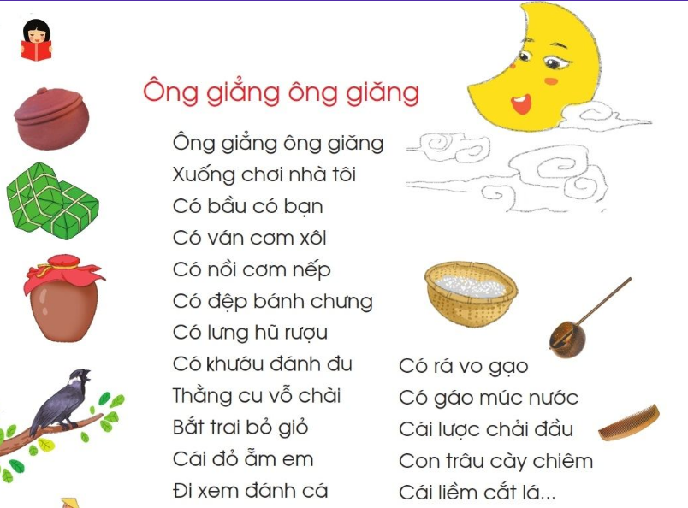
Đồng dao

Slide 6

Ông giẳng ông giăng
Ông giẳng ông giăng
Xuống chơi nhà tôi
Có bầu có bạn
Có ván cơm xôi
Có́ nồi cơm nếp
Có đệp bánh chưng
Có lưng hũ rượu
Có khướu đánh đu
Thằng cu vỗ chài
Bắt chai bỏ giỏ
Cái đỏ ẵm em
Đi xem đánh cá
Có rá vo gạo
Có gáo múc nước
Cái lược chải đầu
Con trâu cày chiêm
Cái liềm cắt lá …
Đồng dao

Slide 7

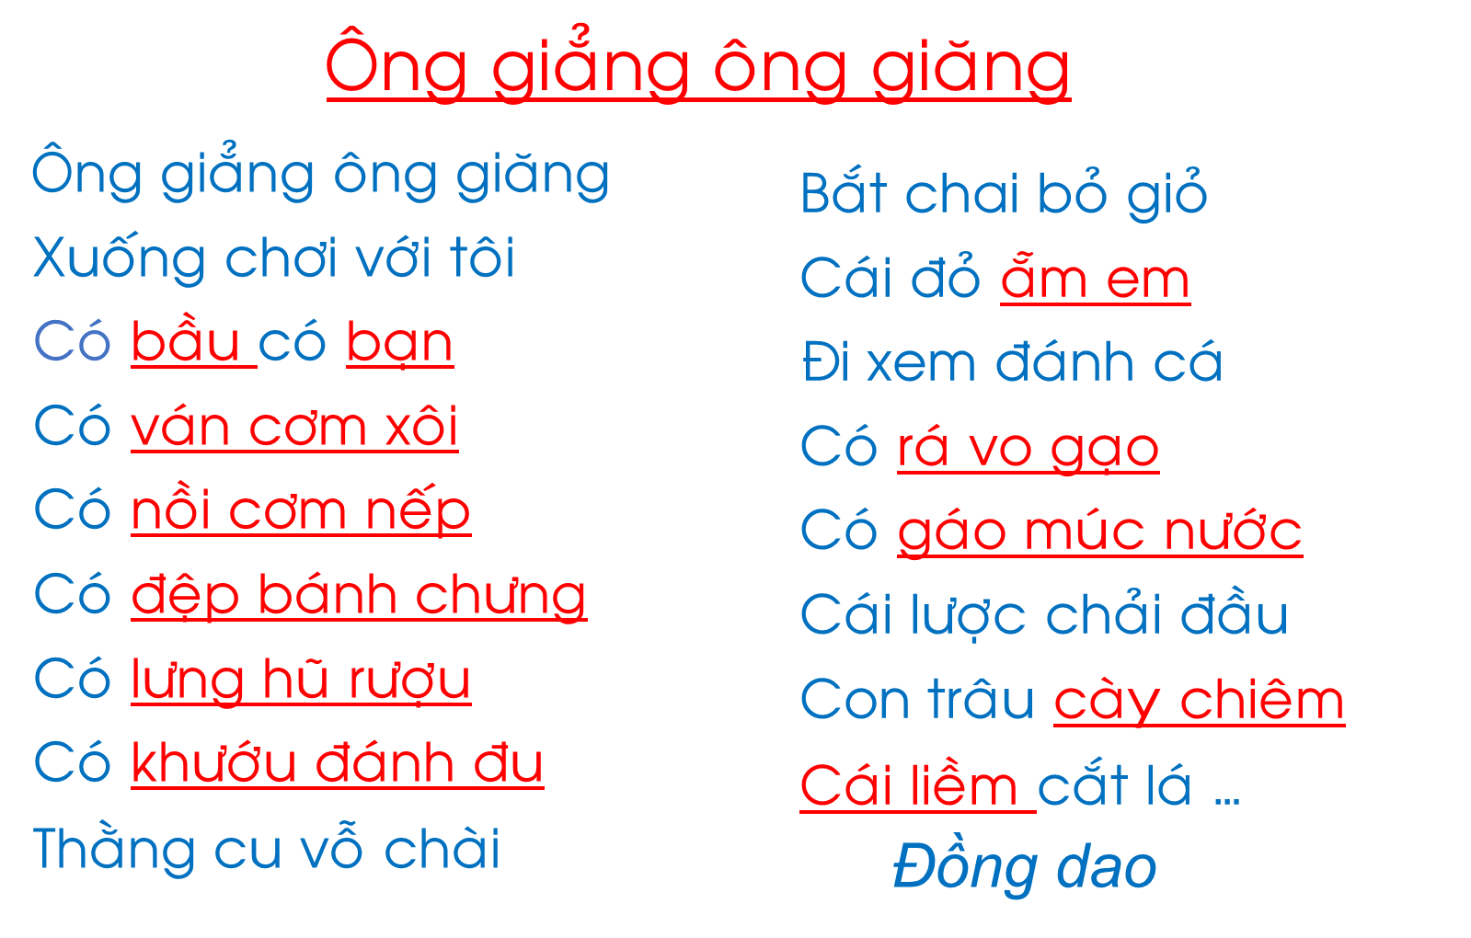
Luyện đọc từ ngữ

Slide 8


Luyện đọc nối tiếp dòng thơ

Slide 9

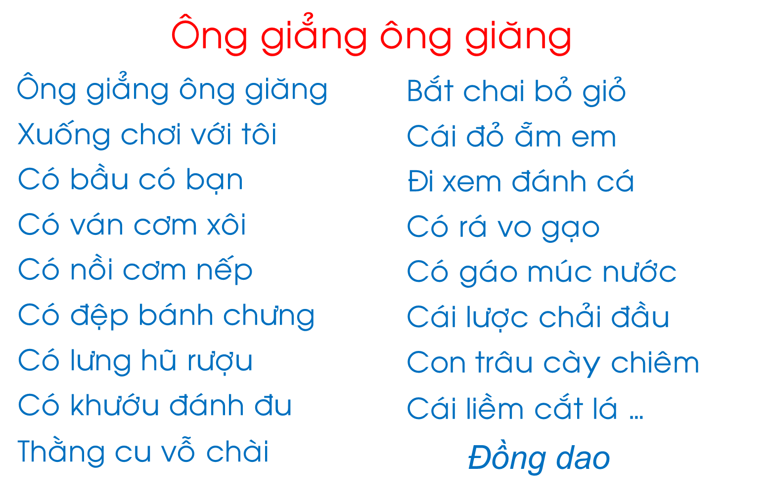

Slide 10
Luyện đọc nối tiếp đoạn thơ

Slide 11

Ông giẳng ông giăng
1
Ông giẳng ông giăng
Xuống chơi nhà tôi
Có bầu có bạn
Có ván cơm xôi
Có́ nồi cơm nếp
Có đệp bánh chưng
Có lưng hũ rượu
Có khướu đánh đu
Thằng cu vỗ chài
2
Bắt chai bỏ giỏ
Cái đỏ ẵm em
Đi xem đánh cá
Có rá vo gạo
Có gáo múc nước
Cái lược chải đầu
Con trâu cày chiêm
Cái liềm cắt lá …
Đồng dao

Slide 12

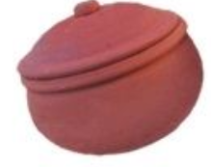
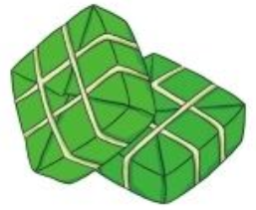
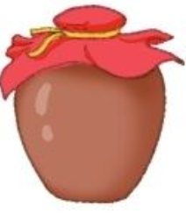

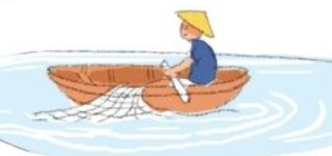
Ông giẳng ông giăng
Xuống chơi nhà tôi
Có bầu có bạn
Có ván cơm xôi
Có́ nồi cơm nếp
Có đệp bánh chưng
Có lưng hũ rượu
Có khướu đánh đu
Thằng cu vỗ chài

Slide 13

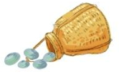
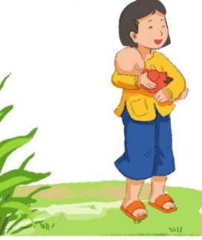
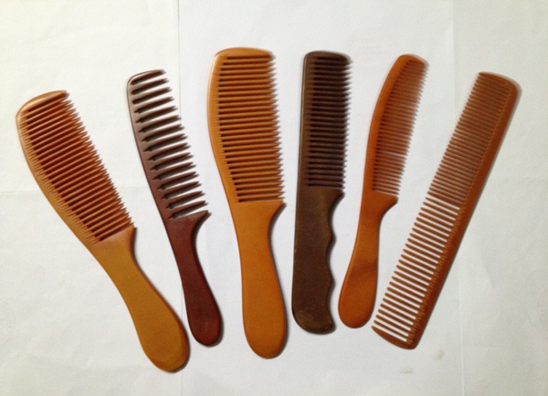
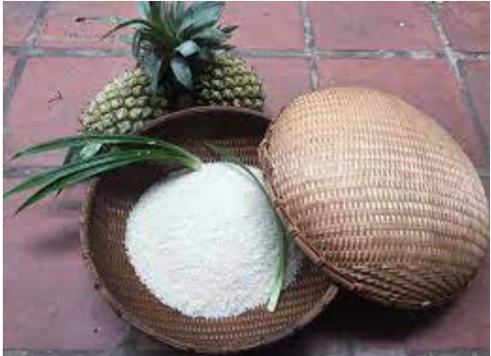
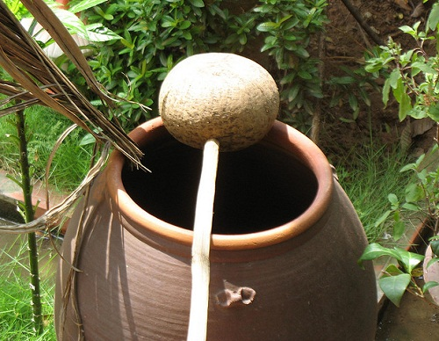
Bắt chai bỏ giỏ
Cái đỏ ẵm em
Đi xem đánh cá
Có rá vo gạo
Có gáo múc nước
Cái lược chải đầu
Con trâu cày chiêm
Cái liềm cắt lá …

Slide 14


Thi đọc

Slide 15
Ông giẳng ông giăng
Ông giẳng ông giăng
Xuống chơi nhà tôi
Có bầu có bạn
Có ván cơm xôi
Có́ nồi cơm nếp
Có đệp bánh chưng
Có lưng hũ rượu
Có khướu đánh đu
Thằng cu vỗ chài
Bắt chai bỏ giỏ
Cái đỏ ẵm em
Đi xem đánh cá
Có rá vo gạo
Có gáo múc nước
Cái lược chải đầu
Con trâu cày chiêm
Cái liềm cắt lá …
Đồng dao

Slide 16
Thư giãn

Slide 17
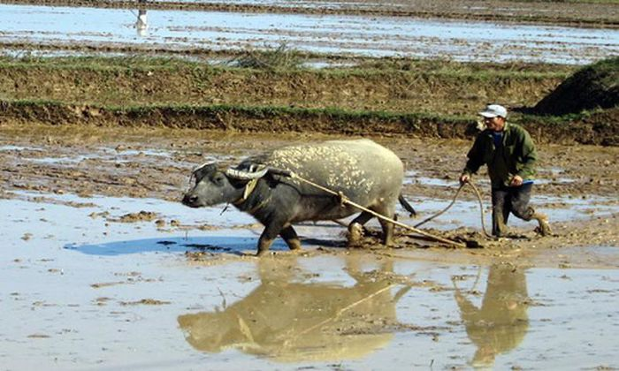
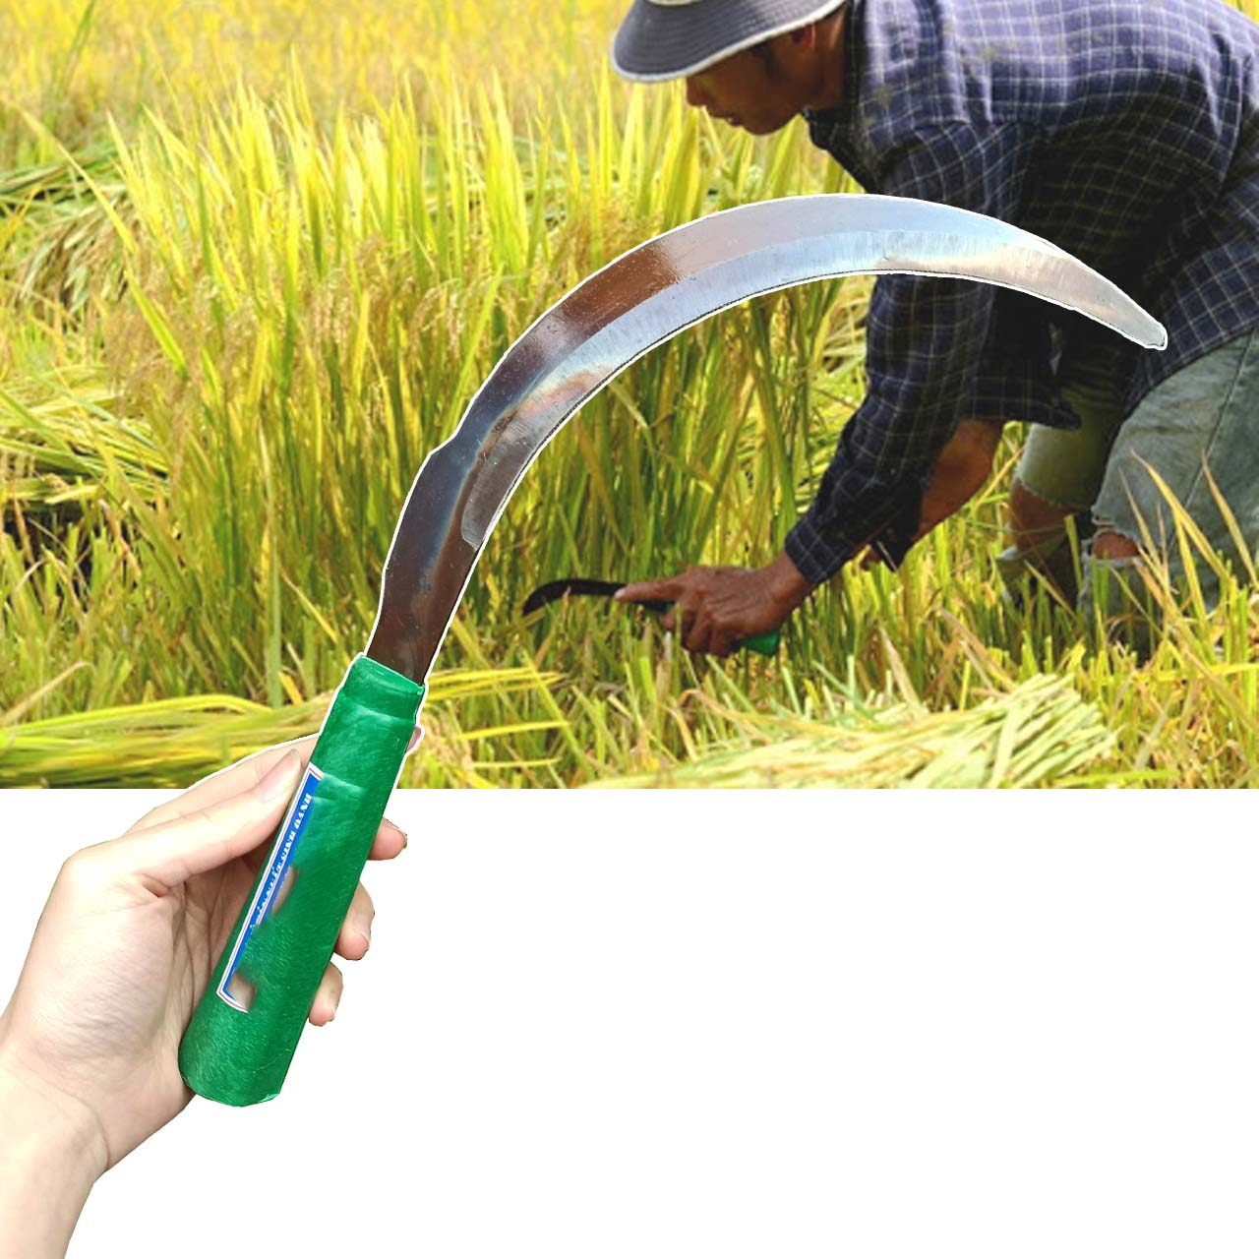
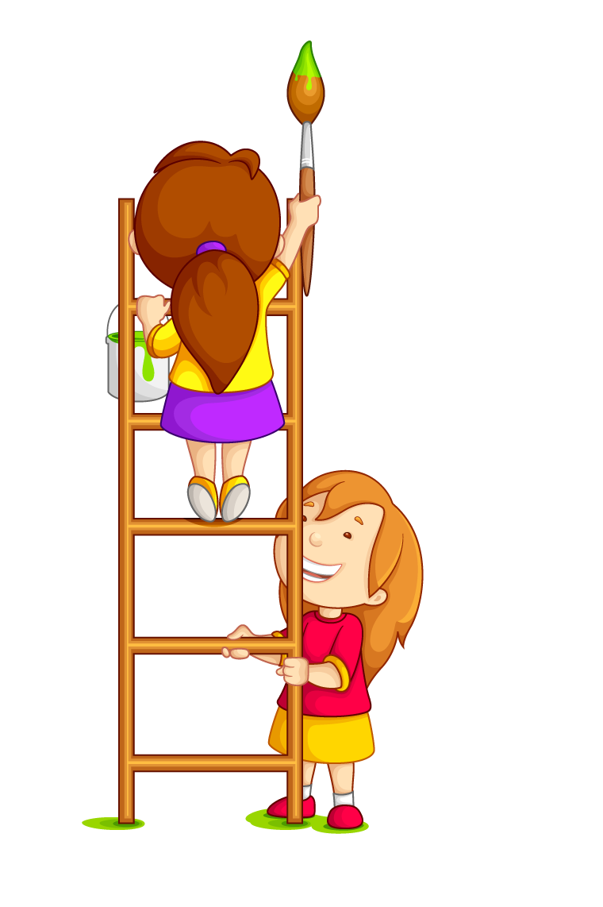
Chú
thích
Con trâu cày chiêm
Cái liềm cắt lúa

Slide 18

Tìm hiểu bài

Slide 19
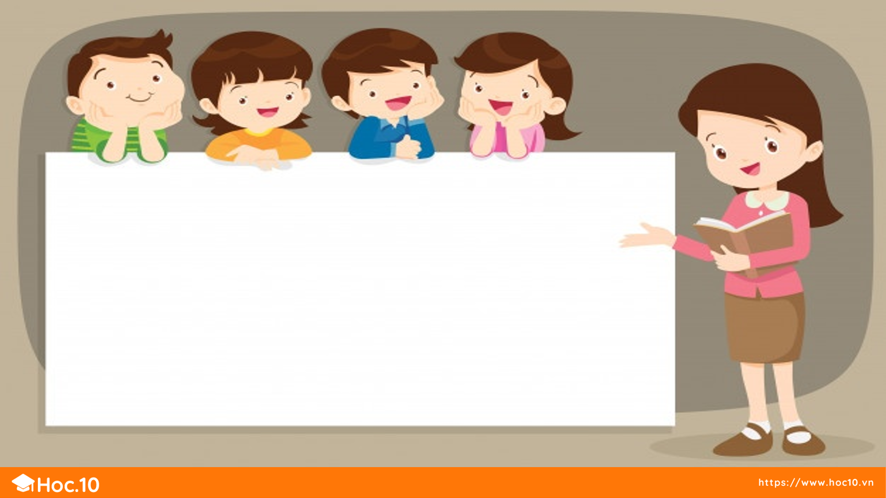
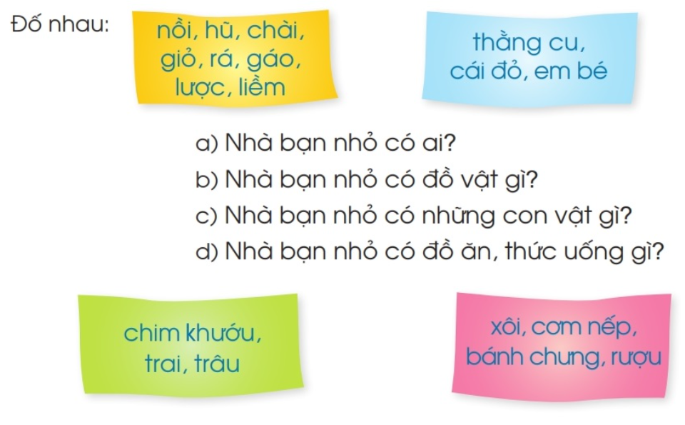
Trao đổi nhóm 4

Slide 20
Đọc lại bài
Ông giẳng ông giăng
Ông giẳng ông giăng
Xuống chơi nhà tôi
Có bầu có bạn
Có ván cơm xôi
Có́ nồi cơm nếp
Có đệp bánh chưng
Có lưng hũ rượu
Có khướu đánh đu
Thằng cu vỗ chài
Bắt chai bỏ giỏ
Cái đỏ ẵm em
Đi xem đánh cá
Có rá vo gạo
Có gáo múc nước
Cái lược chải đầu
Con trâu cày chiêm
Cái liềm cắt lá …
Đồng dao

Slide 21

Dặn dò

